Slide 1
Tổ chức trò chơi “HIỂU Ý ĐỒNG ĐỘI”
- GV nêu thể lệ trò chơi:
+ Người đoán sẽ phải đoán nhanh
+ Người gợi ý diễn giải không lặp từ, tách từ trong khái niệm.
- Có nhiều cách để thực hiện
+ Chiếu từ khóa lên màn hình, gọi 2 HS quay lưng lại màn hình. Các thành viên dưới lớp gợi ý cho 2 bạn thi nhau.
+ Viết các từ khóa ra giấy. Gọi đại diện nhóm gợi ý cho các thành viên dưới lớp. Nhóm có thành viên gợi ý mà trả lời đúng thì +2; nhóm khác +1

Slide 2

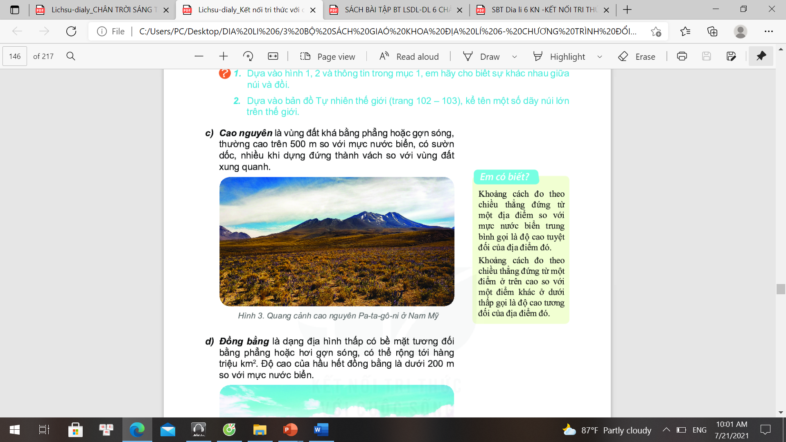
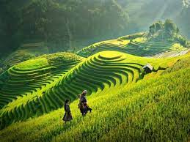
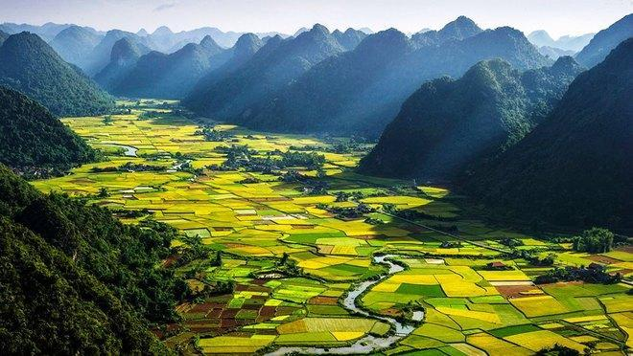
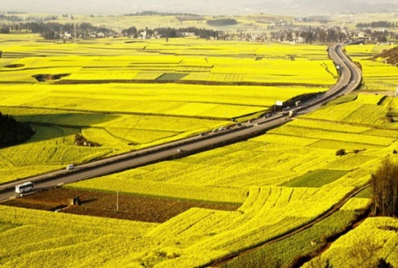
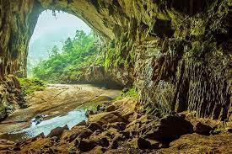
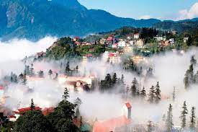
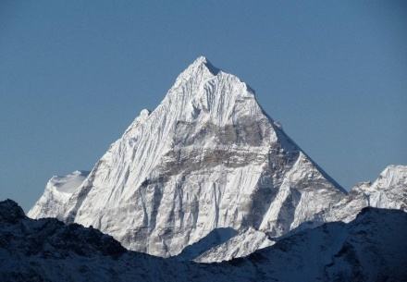
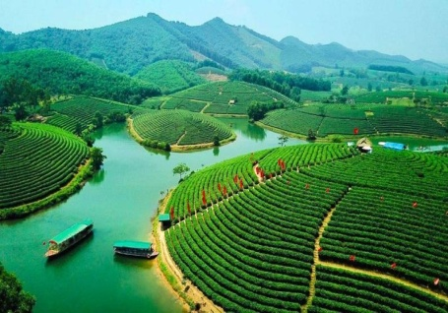
CAO NGUYÊN
THUNG LŨNG
RUỘNG BẬC THANG
ĐỈNH PHAN-XI-PĂNG
ĐỒNG BẰNG
HANG Đ ỘNG
NÚI
SA PA
ĐỒI

Slide 3
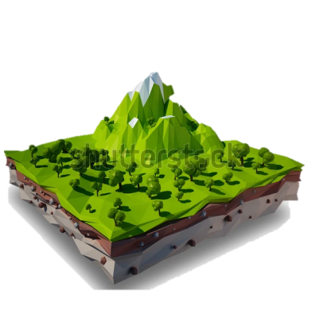

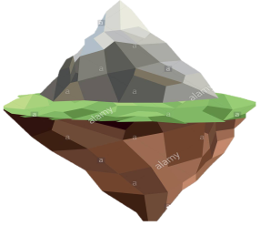

Bài 13. Các dạng địa hình chính trên Trái Đất. Khoáng sản
1
Các dạng địa hình chính
Khoáng sản
2

Slide 4

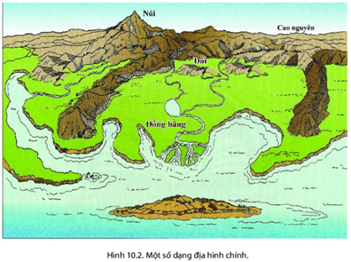
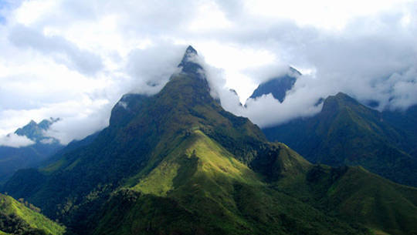
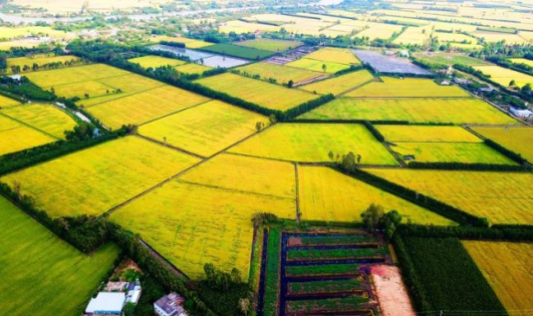
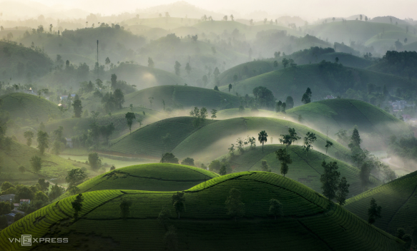
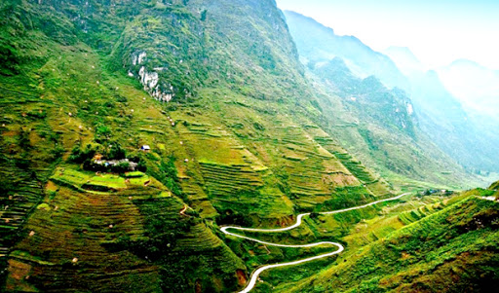

1. Các dạng địa hình chính
2. Khoáng sản
Dựa vào hiểu biết cá nhân, kể tên một số dạng địa hình trên Trái Đất?
Núi
Cao nguyên
Đồi
Núi
Đồng bằng
Đồng bằng
Đồi
Cao nguyên
Một số dạng địa hình chính trên Trái Đất

Slide 5

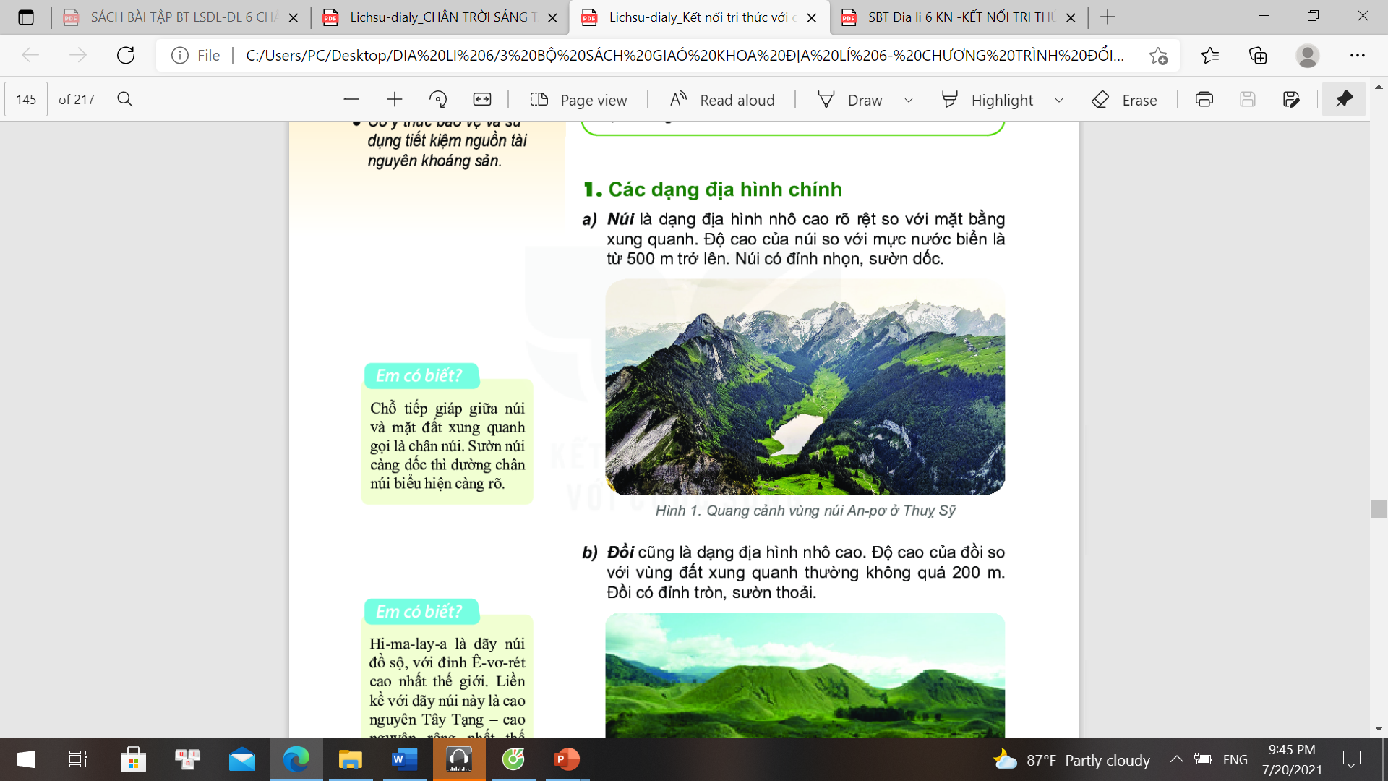
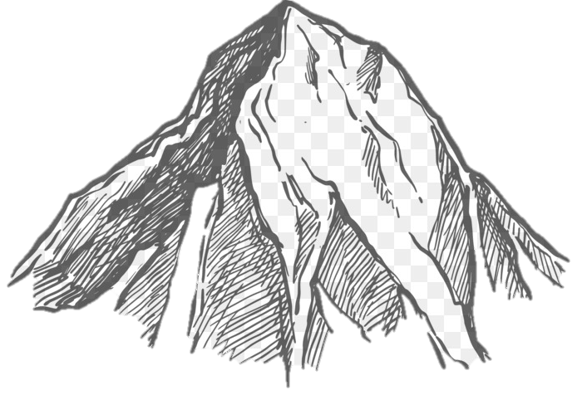
1. Các dạng địa hình chính
2. Khoáng sản
a. Núi
Vẽ một ngọn núi theo tưởng tượng của em. Địa hình núi có đặc điểm gì nổi bật?

Slide 6

Vẽ một ngọn núi theo tưởng tượng của em. Địa hình núi có đặc điểm gì nổi bật?
1. Các dạng địa hình chính
2. Khoáng sản
a. Núi
Núi là dạng địa hình nhô cao rõ rệt so với mặt bằng xung quanh.
Độ cao của núi so với mực nước biển từ 500m trở lên.

Slide 7
1. Các dạng địa hình chính
2. Khoáng sản
a. Núi
Độ cao
(m)
Dựa theo độ cao, núi được phân chia thành mấy loại? Đó là những loại nào?
2.500
Phân loại: 3 loại
2.000
+ Núi thấp: từ 500m đến dưới 1.000m
1.500
Núi cao
Núi trung bình
+ Núi TB: từ 1.000m đến dưới 2.000m
1.000
+ Núi cao: từ trên 2.000m
500
Núi thấp
Mực nước biển
0

Slide 8

BÀI TẬP VẬN DỤNG
+ Cho các ngọn núi với các độ cao khác nhau
+ Xếp vào các nhóm cho đúng
N. Bà Đen 986m
N. Lang Bi-ang 2.163m
N. Chứa Chan 839m
N. Phan-xi-păng 3.143m
N. Ba Vì 1.287m
N. Chư Yang Sin 2.405m
Loại núi | Tên núi
Núi thấp
Núi trung bình
Núi cao

Slide 9
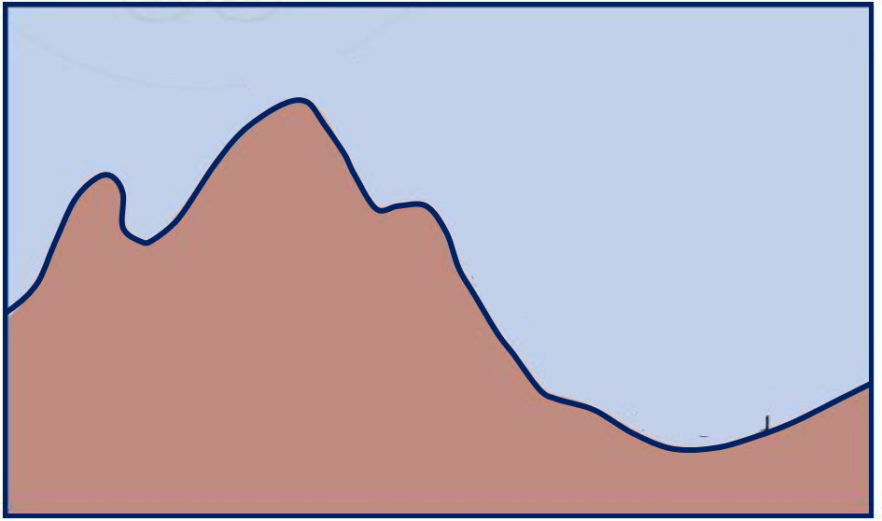
1. Các dạng địa hình chính
2. Khoáng sản
Núi gồm những bộ phận nào?
đỉnh núi
chân núi
sườn núi
thung lũng
1
Thung lũng: Nơi diễn ra quá trình tích tụ sản phẩm xâm thực được vận chuyển từ sườn núi xuống.
2
Chân núi: Nơi tiếp xúc giữa núi với vùng đất xung quanh. Nếu sườn càng dốc thì đường chân núi càng rõ.
3
4
Hình mô phỏng các bộ phận của núi

Slide 10


1. Các dạng địa hình chính
2. Khoáng sản
Căn cứ nào để phân loại núi ngoài độ cao của núi?
Trăng bao nhiêu tuổi trăng già
Núi bao nhiêu tuổi gọi là núi non.
Trăng bao nhiêu tuổi trăng tròn
Núi bao nhiêu tuổi núi còn trơ trơ”
Thời gian hình thành của núi
Núi già
Núi trẻ
Hình thành cách đây hàng trăm triệu năm.
Hình thành cách đây khoảng vài chục triệu năm.

Slide 11
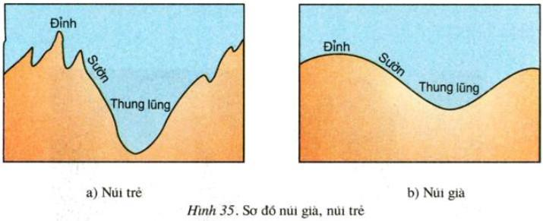
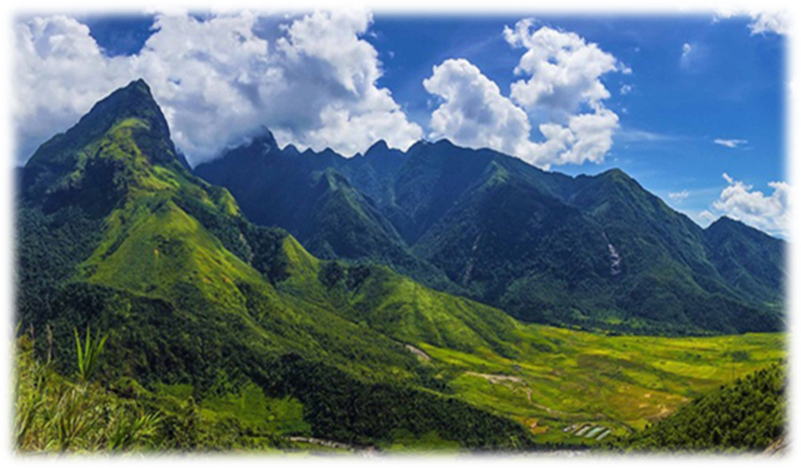
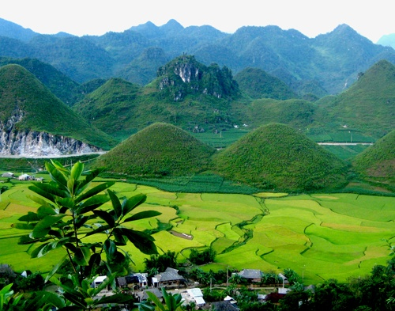

1. Các dạng địa hình chính
2. Khoáng sản
Dựa vào đặc điểm hình thái bên ngoài để phân biệt núi già và núi trẻ
Tiêu chí | Núi trẻ | Núi già
Đỉnh
Sườn
Thung lũng
nhọn
tròn
dốc
thoải
hẹp, sâu
rộng, nông

Slide 12
Vẽ một ngọn núi theo tưởng tượng của em. Địa hình núi có đặc điểm gì nổi bật?
1. Các dạng địa hình chính
2. Khoáng sản
a. Núi
Núi là dạng địa hình nhô cao rõ rệt so với mặt bằng xung quanh.
Độ cao của núi so với mực nước biển từ 500m trở lên.
Núi thường có đỉnh nhọn, sườn dốc.

Slide 13
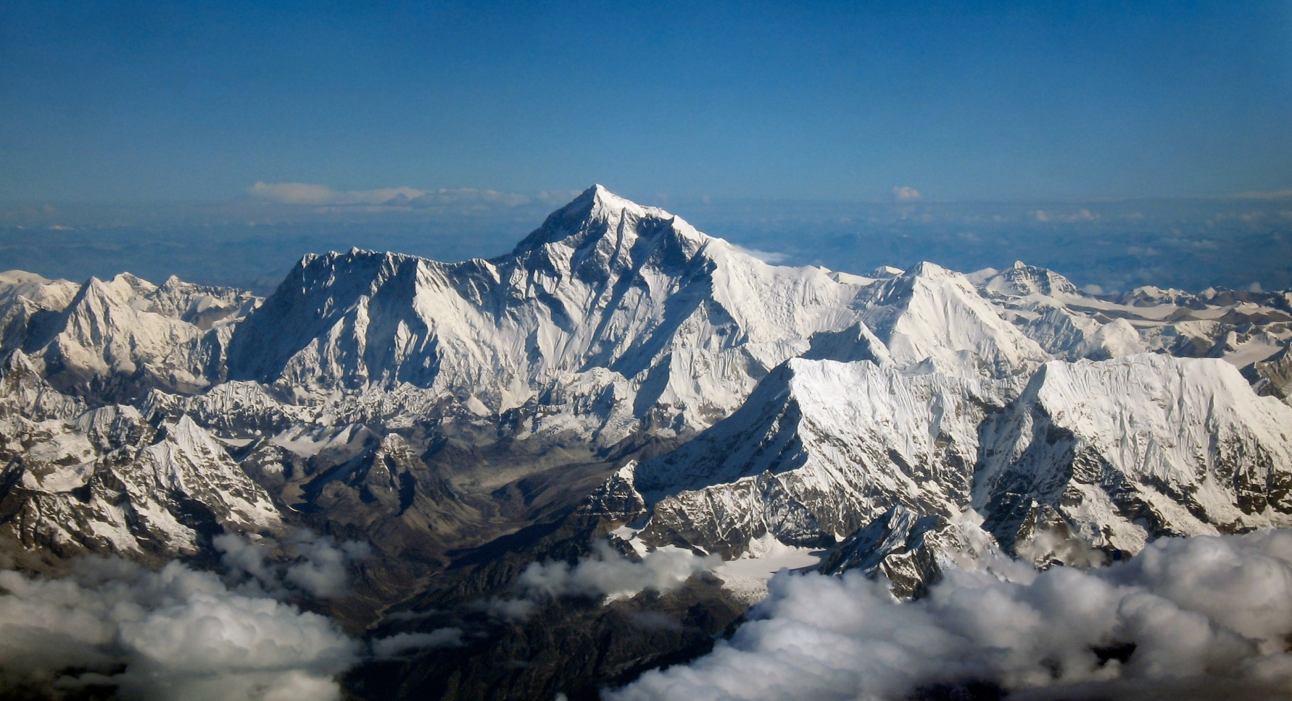
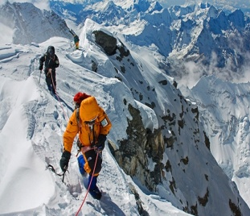
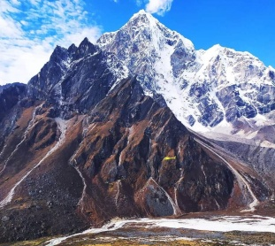
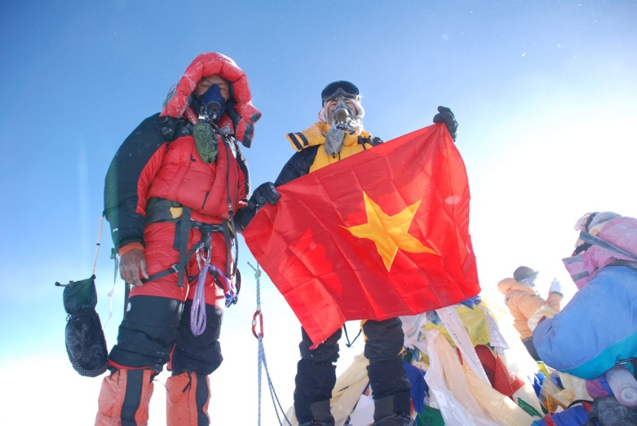
1. Các dạng địa hình chính
Em có biết!
2. Khoáng sản
Everest – nóc nhà của thế giới
Cao 8.848m
Ngày 22/5/2008, anh Bùi Văn Ngợi
là người Việt đầu tiên chinh phục thành công đỉnh Everest.

Slide 14

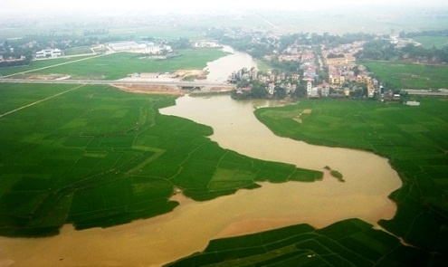
1. Các dạng địa hình chính
2. Khoáng sản
b. Đồng bằng
- Khái niệm
Là dạng địa hình thấp, có bề mặt khá bằng phẳng hoặc hơi gợn sóng, độ cao thường dưới 200m so với mực nước biển.
- Phân loại
+ Đồng bằng bồi tụ: hình thành do phù sa sông hoặc biển.
+ Đồng bằng mài mòn: hình thành do băng hà.
Đồng bằng sông Hồng
Đồng bằng sông Cửu Long

Slide 15
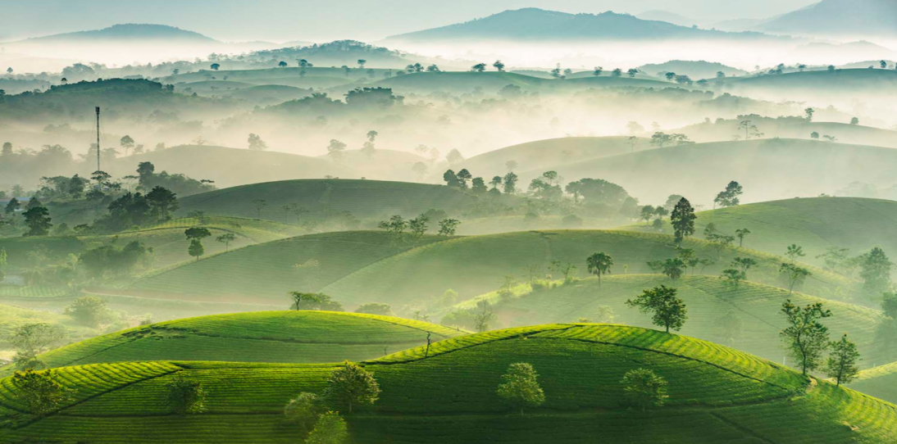
1. Các dạng địa hình chính
2. Khoáng sản
c. Đồi
Là dạng địa hình nhô cao, có đỉnh tròn, sườn thoải.
Độ cao của đồi không quá 200m.
Đồi thường phân bố tập trung thành vùng.
Đồi chè Phú Thọ - Việt Nam

Slide 16
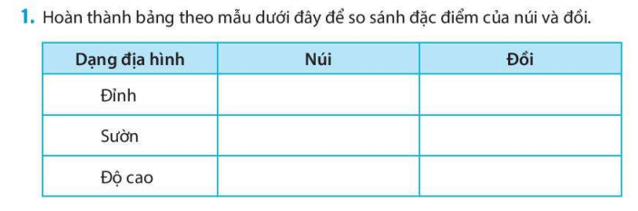
1. Các dạng địa hình chính
2. Khoáng sản
Địa hình đồi và núi có đặc điểm gì khác nhau?
nhọn
tròn
dốc
thoải
trên 500m
dưới 200m
Núi được hình thành do quá trình địa chất cách đây hàng trăm triệu năm về trước
Đồi được hình thành do quá trình phong hóa, bóc mòn từ núi.

Slide 17
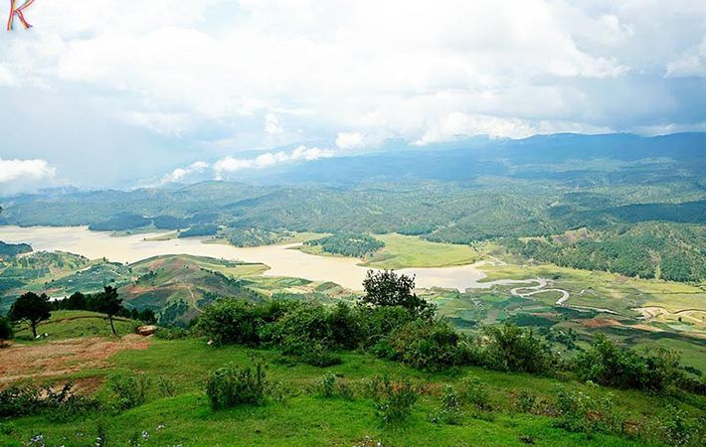
1. Các dạng địa hình chính
2. Khoáng sản
d. Cao nguyên
Là vùng đất có bề mặt tương đối bằng phẳng hoặc gợn sóng.
Độ cao tuyệt đối từ 500 đến 1000m.
Có sườn dốc, nhiều khi dựng đứng thành vách so với vùng đất xung quanh.
Cao nguyên Lâm Viên – Việt Nam

Slide 18
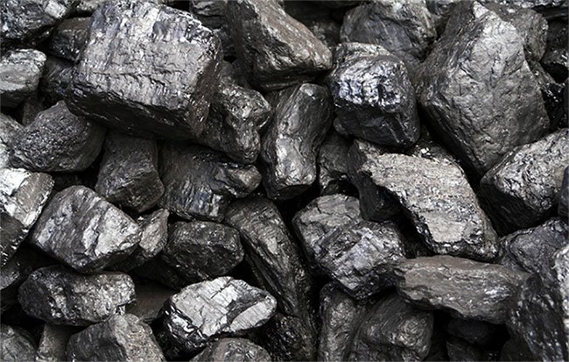
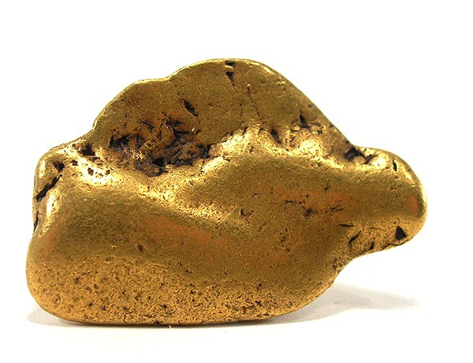
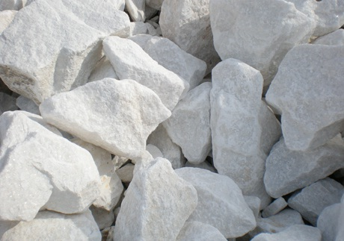
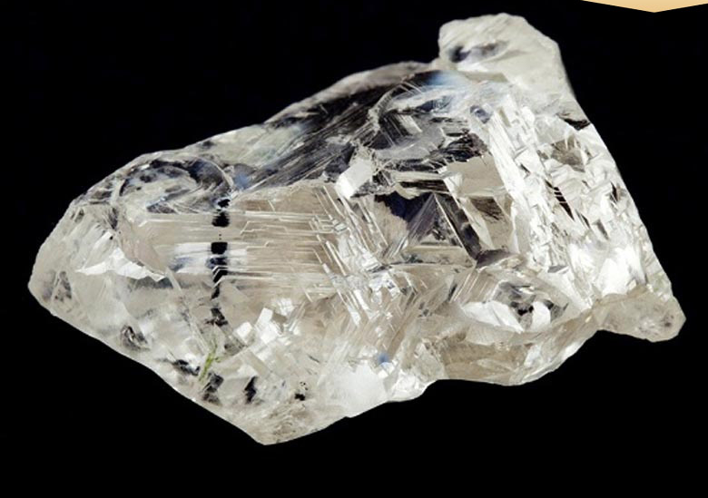
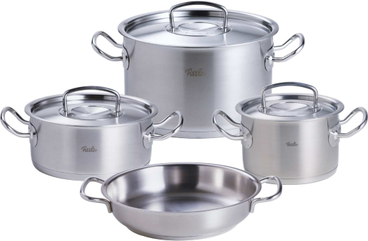
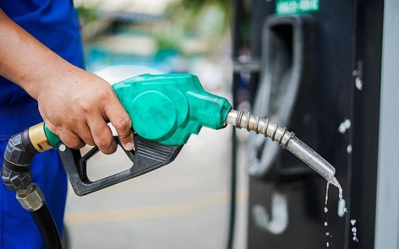
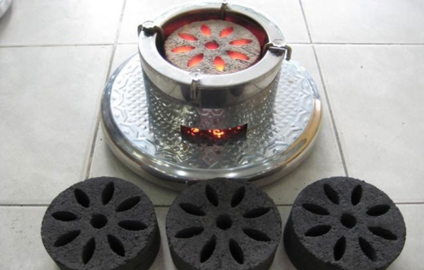
1. Các dạng địa hình chính
2. Khoáng sản
A
B
3. Kể tên một số vật dụng trong cuộc sống hằng ngày được làm từ khoáng sản mà em biết?
2. Quan sát hình bên và cho biết các hình a, b, c, d là khoáng sản gì?
1. Khai thác thông tin SGK cho biết khoáng sản là gì? Khoáng sản tồn tại ở những trạng thái nào?
Than đá
Quặng vàng
C
D
Đá vôi
Kim cương
Một số loại khoáng sản

Slide 19
1. Các dạng địa hình chính
2. Khoáng sản
- Khái niệm
Khoáng sản là những khoáng vật và khoáng chất có ích trong tự nhiên mà con người có thể khai thác để sử dụng.
Trữ lượng khoáng sản đủ lớn
Mỏ khoáng sản
Chất lượng phù hợp để sử dụng

Slide 20
1. Các dạng địa hình chính
2. Khoáng sản
4. Dựa theo công dụng và trạng thái vật lí, khoáng sản được phân thành mấy loại? Đó là những loại nào?
Than đá
Quặng vàng
Đá vôi
Kim cương
Một số loại khoáng sản

Slide 21
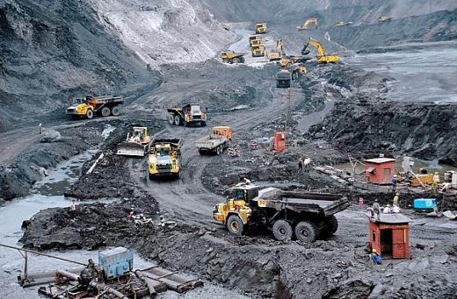
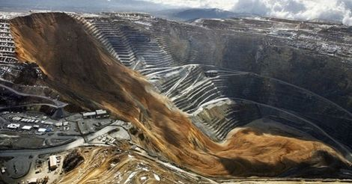
Trữ lượng khoáng sản đủ lớn
Mỏ khoáng sản
Chất lượng phù hợp để sử dụng
1. Các dạng địa hình chính
2. Khoáng sản
- Phân loại
- Dựa vào trạng thái: rắn (quặng, than...); lỏng (nước khoáng, dầu mỏ...); khí (khí thiên nhiên...)
- Dựa vào công dụng:
+ Khoáng sản năng lượng (Nhiên liệu): than đá, dầu mỏ,...
+ Khoáng sản kim loại: sắt, chì đồng, kẽm, thiếc...
+ Khoáng sản phi kim loại: thạch anh, đá vôi, cao lanh, sét...

Slide 22
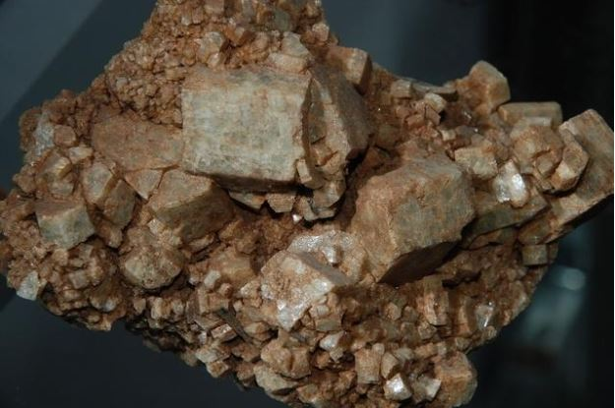
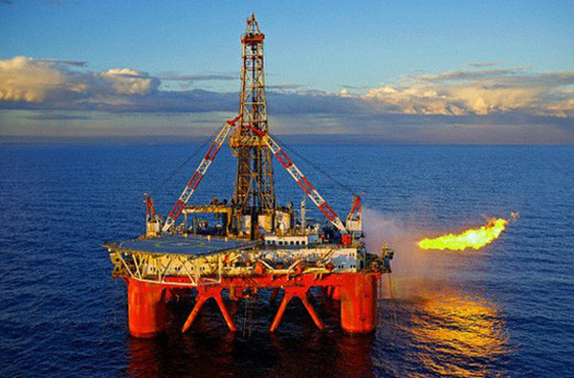
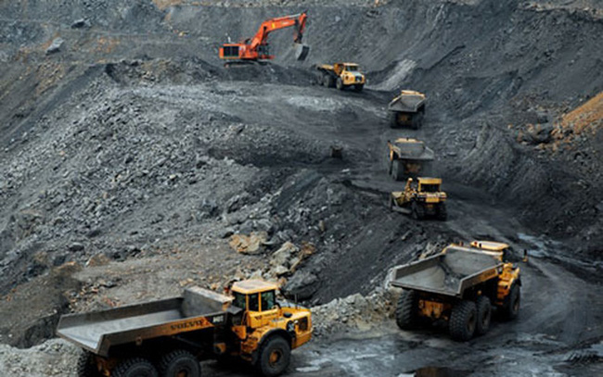
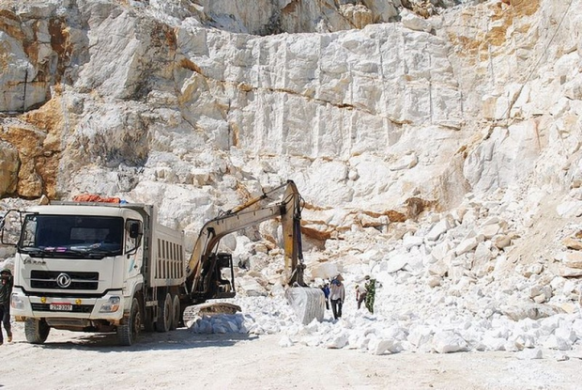
Em có biết!
1. Các dạng địa hình chính
2. Khoáng sản
Việt Nam có tài nguyên khoáng sản khá đa dạng và phong phú
Trên 5000 mỏ, điểm quặng của 60 loại khoáng sản khác nhau
Tài nguyên khoáng sản không tái tạo và trữ lượng hạn chế
Cần sử dụng tiết kiệm, hợp lí, tránh lãng phí tài nguyên.

Slide 23
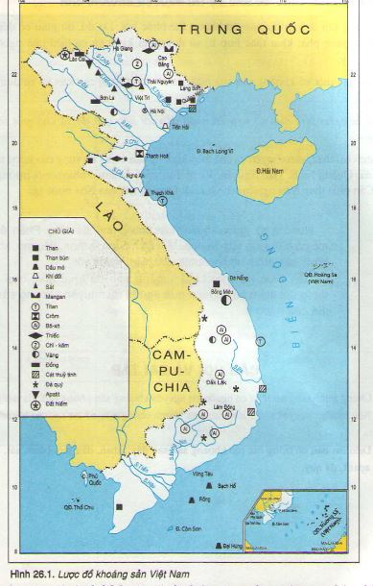
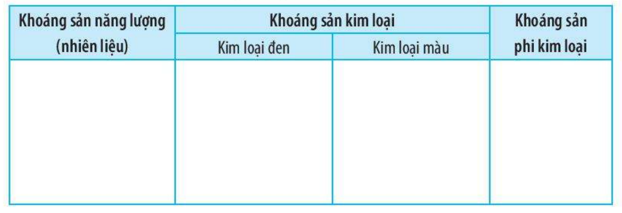
BÀI TẬP VẬN DỤNG
Bài 1. Quan sát vào lược đồ khoáng sản Việt Nam, dựa vào kiến thức vừa tìm hiểu hãy tìm ít nhất 3 loại khoáng sản xếp vào các nhóm theo bảng dưới đây.

Slide 24
BÀI TẬP VẬN DỤNG
Độ cao (m)
Núi cao
…………...
3.000
Sườn núi
………………………….
Núi thấp
2.000
…………...
…………...
………………………….
Đỉnh núi
…………...
…………..
…………...
Thung lũng
1.000
Núi trung bình
…………...
Mực nước biển
Độ cao tuyệt đối
Độ cao tương đối
Bài tập 2. Lựa chọn các từ điền vào hình trên cho đúng

Slide 25
BÀI TẬP VẬN DỤNG
Bài tập 3. Em hãy trả lời các câu hỏi sau vào vở
1. Nơi em đang sống thuộc dạng địa hình gì? Dạng địa hình này phù hợp với hoạt động kinh tế nào?
2. Vì sao ngày nay người ta cần tìm kiếm các nguồn năng lượng thay thế các tài nguyên khoáng sản như than đá, dầu mỏ?
3. Hãy kể tên một số dạng địa hình chính của nước ta: tên 3 đỉnh núi, tên 3 đồng bằng, tên 3 cao nguyên.

Slide 26
Chúc các em chăm ngoan, học giỏi!

